Slide 2
MOTIVATION
CLiMB：一个基准，研究在持续学习（CL）环境中学习多模态任务，并系统地评估上游持续学习如何快速推广到新的多模态和单模态任务。

Slide 3
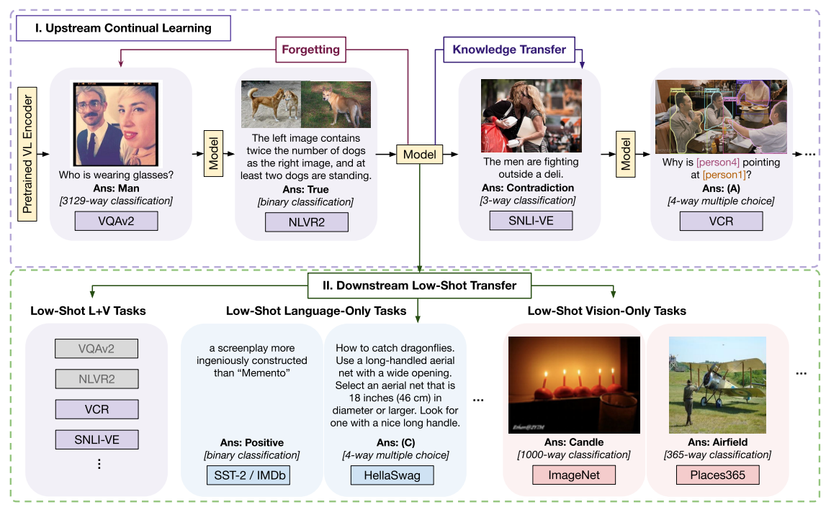
上游持续学习：预训练的多模态模型在一系列V-L任务上进行训练，并且在每个任务后将对过去任务的遗忘程度和知识迁移加入到下一个任务的评估中
下游low-shot transfer：在训练完每个多模态任务之后，对模型的每个多模态任务和单模态任务上low-shot transfer能力进行评估

Slide 4
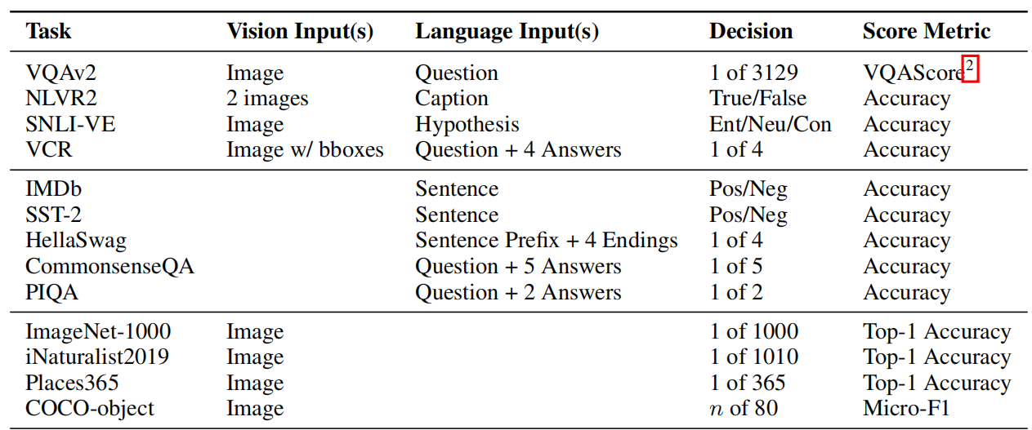
四个V-L任务，五个language任务，四个vision任务

Slide 5
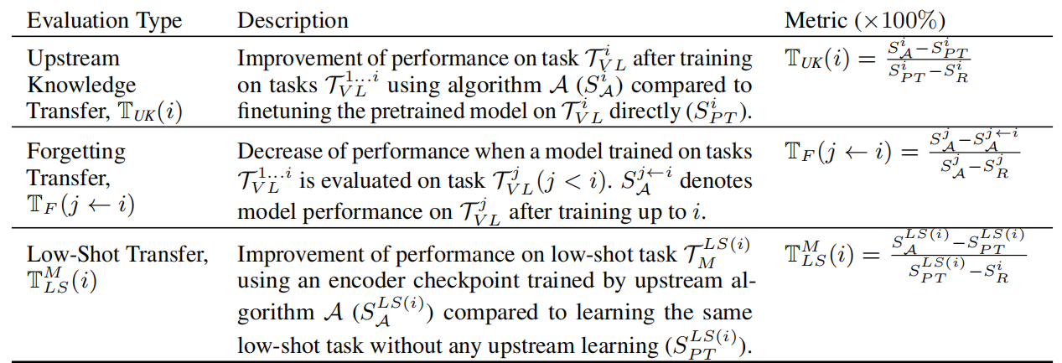

Slide 6
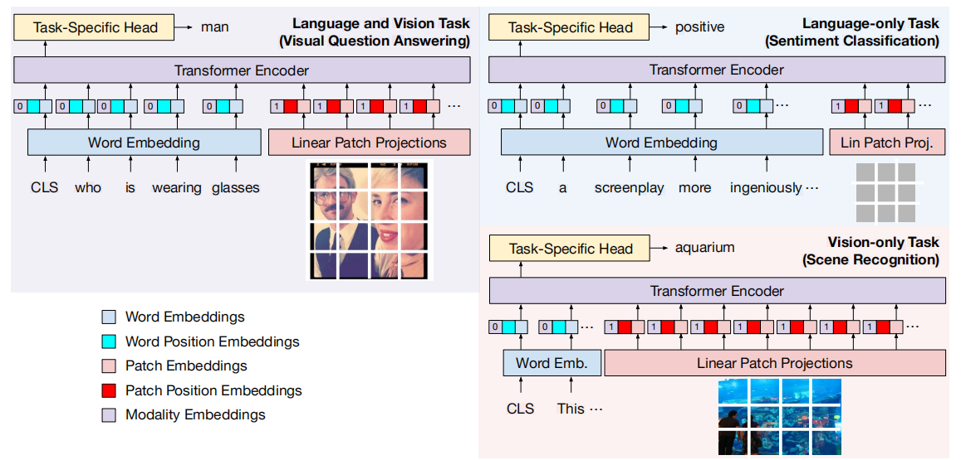
Modeling and Experiments
研究几种常用的CL算法在多模态任务上的性能，使用固定的上游任务顺序
(VQAv2 NLVR2 SNLI-VE VCR)
使用一个预先训练过的视觉语言转换器(ViLT)作为主干编码器

Slide 7
Results
上游：常见的CL算法并不能促进知识转移，而往往会损害未来的任务学习。有些任务能够有效地减少遗忘，但没有一个算法能做到对候选任务进行直接微调。
通过检验任务顺序的影响，得出VCR任务会进一步伤害上游任务学习的结论。
知识迁移结果

Slide 8
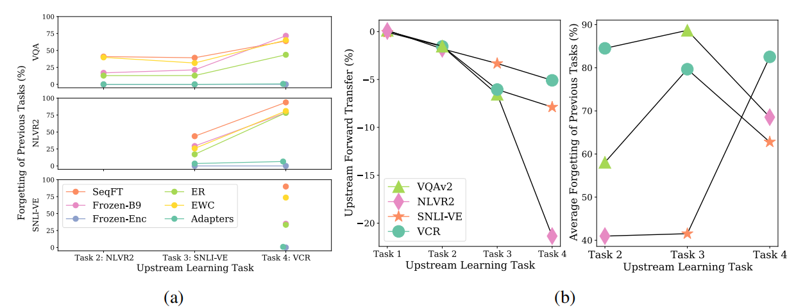
遗忘结果

Slide 9
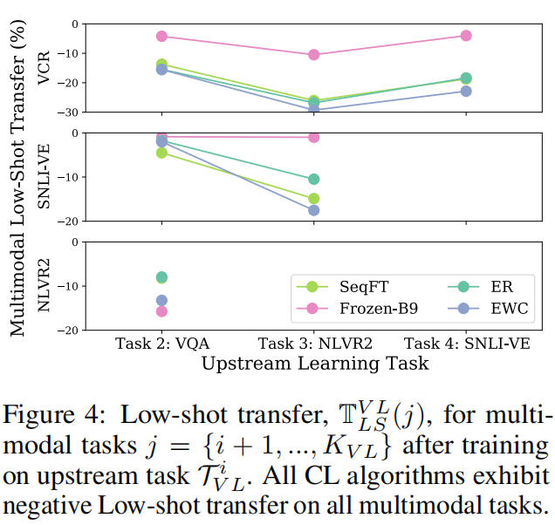
下游：对整个模型进行微调，不考虑上游CL算法。发现使用当前CL算法的上游学习并不能帮助ViLT编码器推广到low-shot设置下的多模态和单峰任务。
图4显示了在上游任务上训练后的所有未来任务（VL任务）的low-shot transfer，总是负的，意味着上游的持续学习总是会损害模型在小样本设置下学习新任务的能力

Slide 10
单纯视觉任务：使用不同的上游CL算法对单模态下游任务low-shot transfer的影响。没有CL算法进行的微调ViLT在视觉任务上表现良好，使用了不同CL算法后都有一定程度的下降

Slide 11
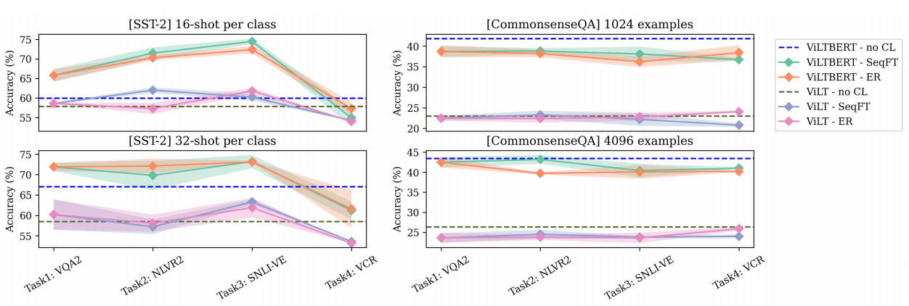
比较了两个预先训练的编码器ViLT和ViLT-bert在小样本语言任务上的性能，以及上游多模态编码器CL的应用对低镜头传输的影响

Slide 13
目标是令机器人通过遵循人类的指令来操纵物体，例如“移动盒子旁边的红色杯子，同时保持它的直立。”
为此引入了一个自动操作求解器(AMSolver)模拟器，并基于它构建了一个视觉和语言操作基准(VLMbench)，其中包含关于分类的机器人操作任务的各种语言指令。
还开发了一个基于关键点的模型6D-CLIPort来处理多视图观察和语言输入，并输出6个自由度(DoF)动作序列。
希望新的模拟器和基准测试促进未来对语言引导的机器人操作的研究。

Slide 14
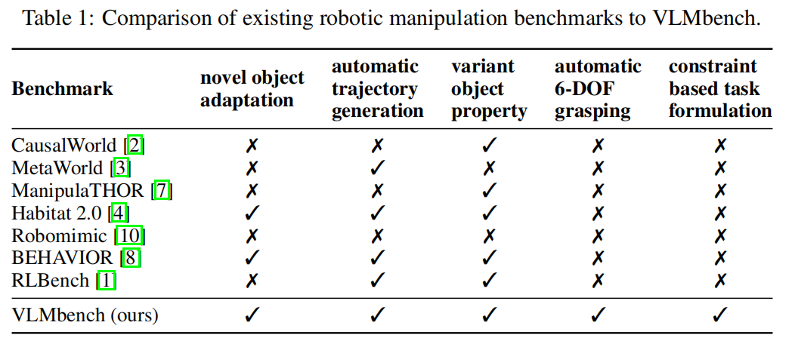

Slide 15
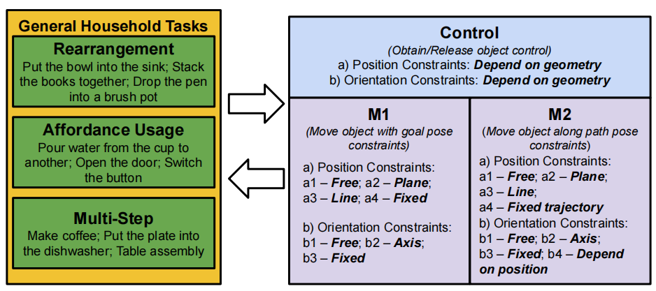
AMSolver: Automatic Manipulation Solver
考虑三个主要的操作任务的类别，假设这些每个任务都可以被认为是对象和单元动作的组合。为了描述任务的基本要素提出了自动操作求解器(AMSolver)，这是一种基于规则的自动任务构建器，由以对象为中心的表示和单元任务模板组成
control：一个任务的准备或结束，指示机器人是否可以移动对象
M1：使用目标姿态约束对象
M2：使目标对象满足约束的同时按照一定轨迹移动

Slide 16
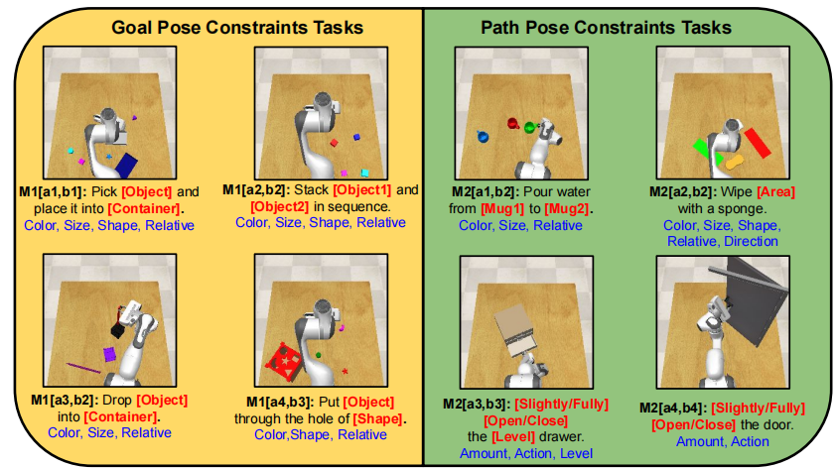
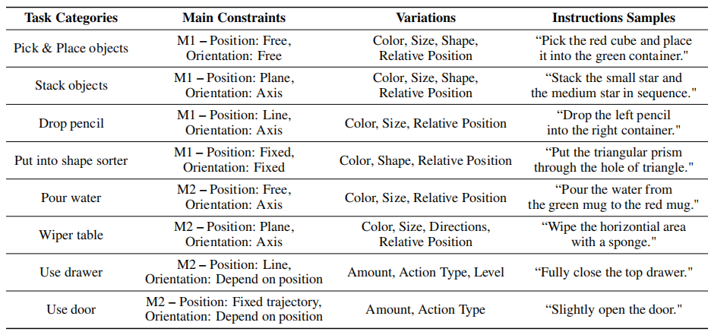

Slide 17
VLMbench: Visual-and-Language Manipulation Benchmark
与其他manipulation benchmarks一样，评估指标也使用了成功率。为每个任务预定义了一些成功条件，以衡量agent是否在阈值内完成了任务。成功条件可分为目标探测器和联合探测器两种类型。如果特定对象在预定义空间内移动，则对象检测器将返回true。当关节角度达到预定义范围时，关节检测器返回true。

Slide 18
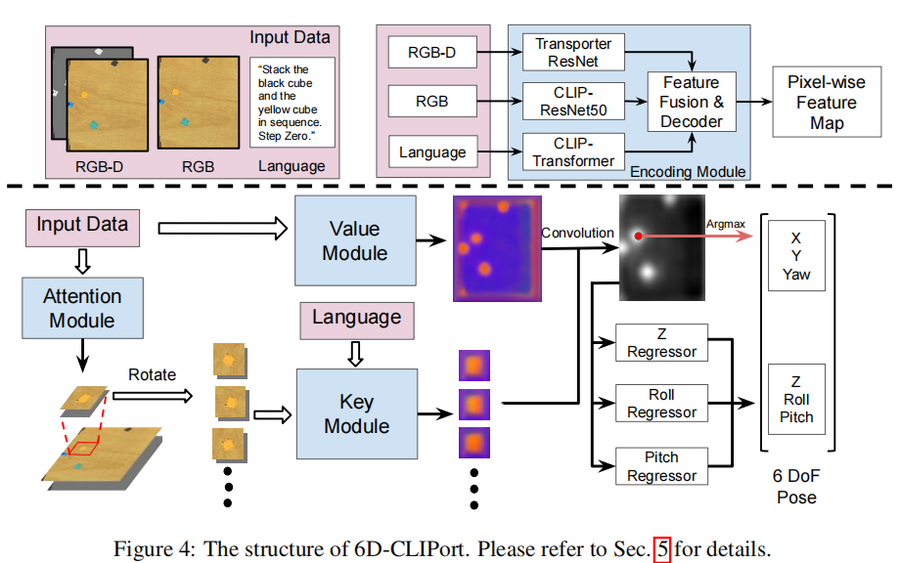
Vision-and-Language Manipulation Agent

Slide 19
